Slide 1
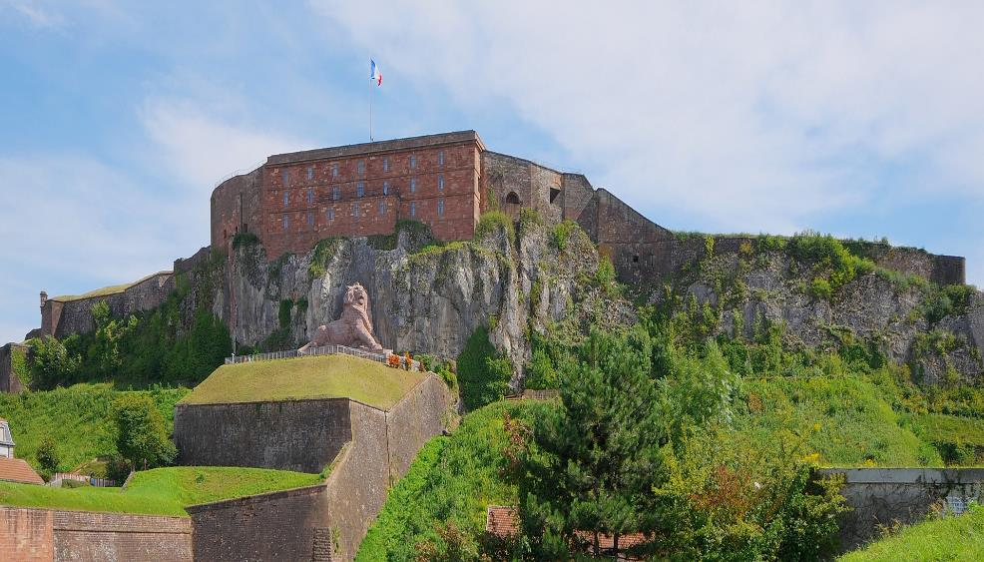
Lorient Vous Propose La Commune De Belfort N°1
citadelle-belfort

Slide 2
Belfort est une commune française située dans le nord-est de la région Bourgogne-Franche-Comté. Chef-lieu du Territoire de Belfort, la commune comptait 46 443 habitants en 2019. Elle est la principale commune et le cœur urbain d'une agglomération de 78 867 habitants

Slide 3
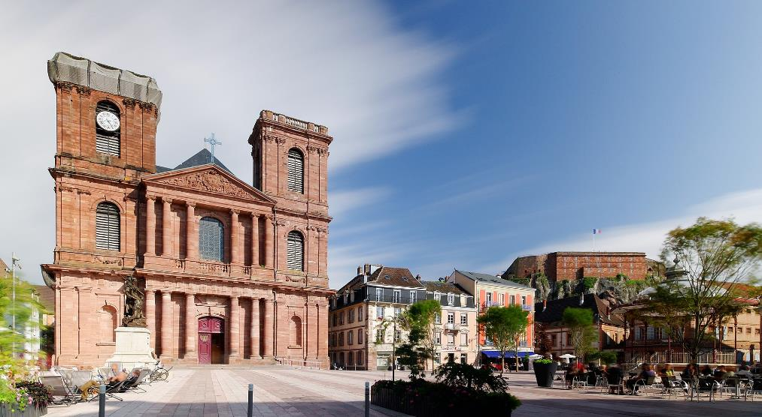
cathédrale-st-christ-citadelle-belfort

Slide 4
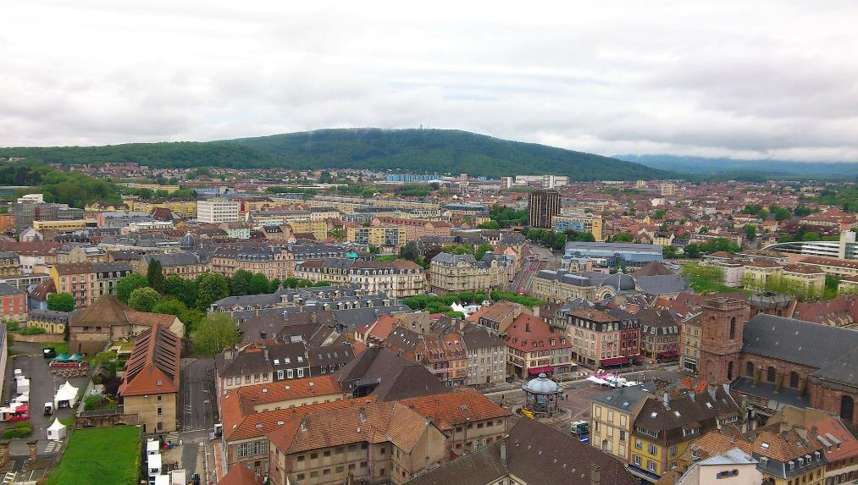
Vista de Belfort

Slide 5
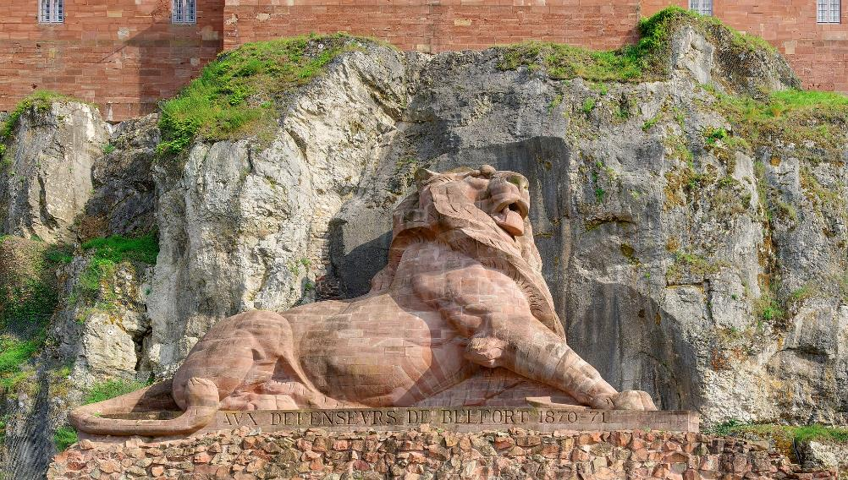
Lion de Belfort (HDR). Monument classé Monument Historique sous le n°PA00101140.

Slide 6
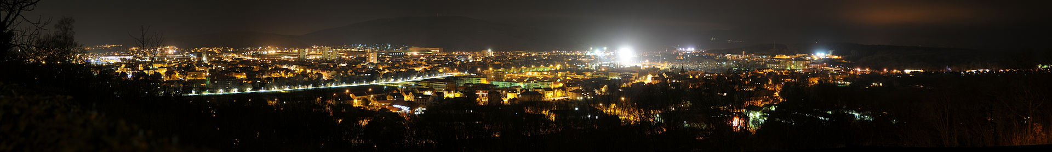
Belfort vue de la Miotte, de nuit.

Slide 7
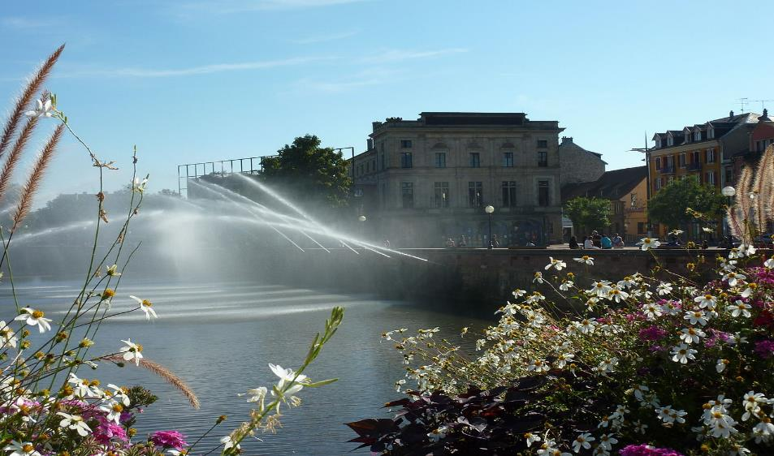
La Savoureuse vue depuis le pont Carnot, avec le théâtre du Granit en arrière-plan.

Slide 8
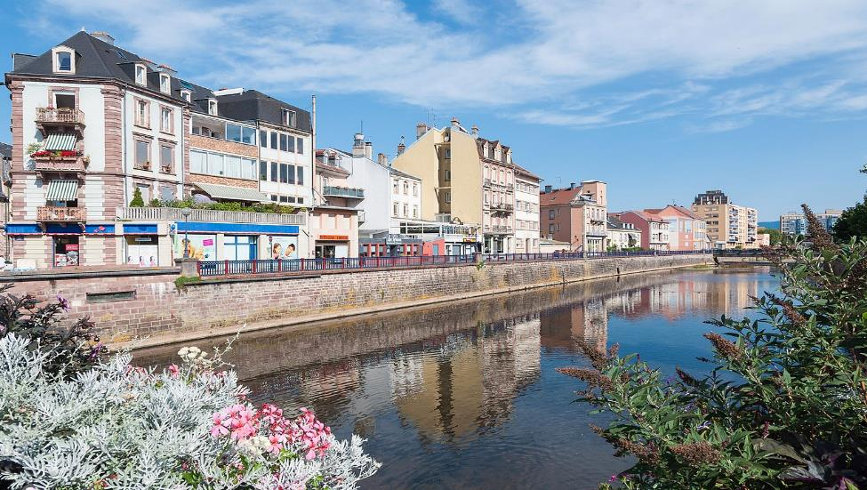
Quai Charles Vallet - Belfort

Slide 9
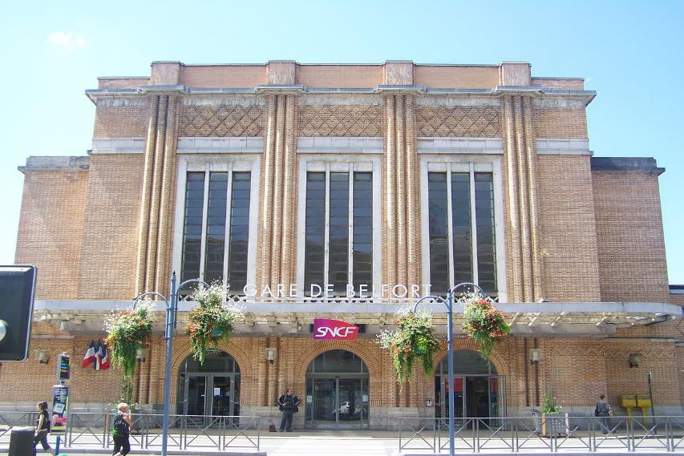
La gare SNCF de Belfort.

Slide 10
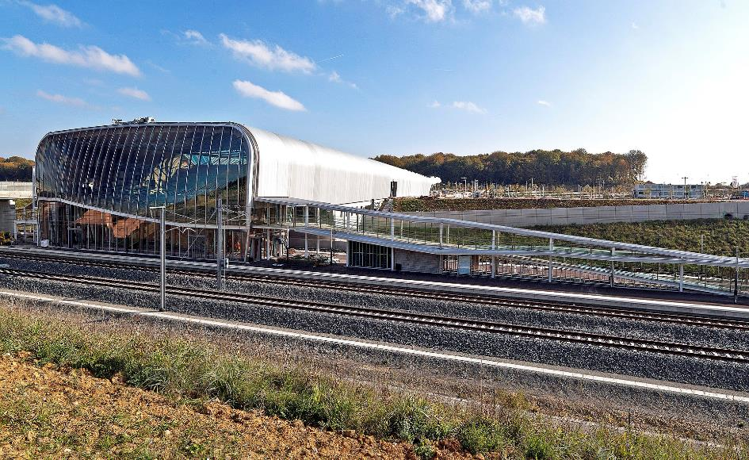
La gare SNCF de Belfort - Montbéliard TGV.

Slide 11
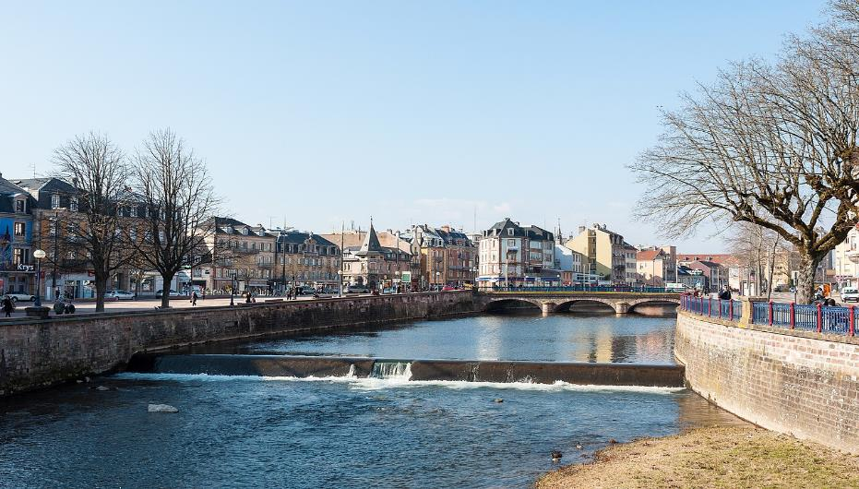
Centre-ville de Belfort.

Slide 12
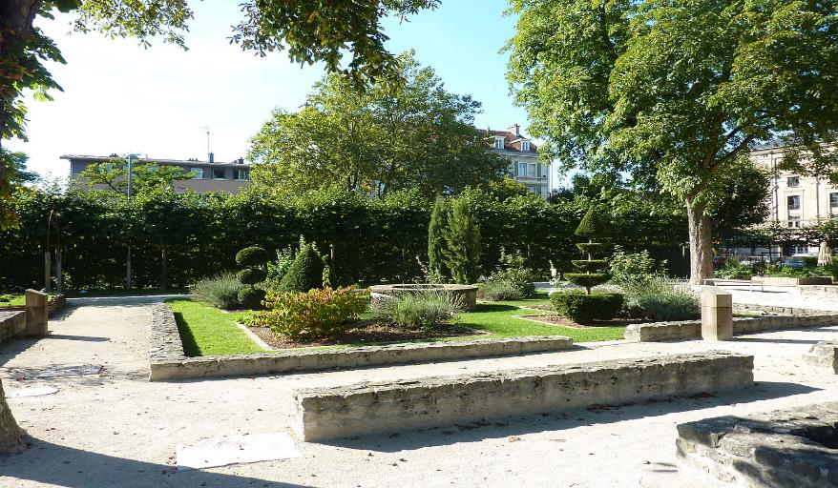
Vestiges du couvent des Capucins transformés en parc urbain.

Slide 13
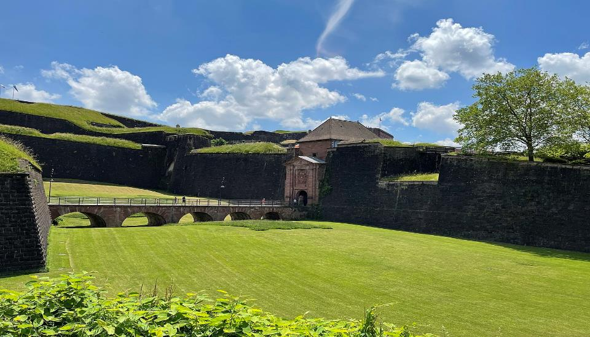
Porte de Brisach (Vauban, 1687-1703).

Slide 14
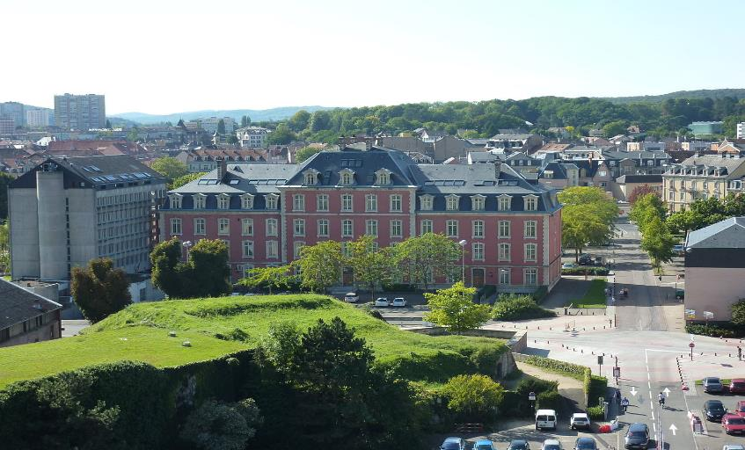
L'hôtel du département, siège du Conseil départemental du Territoire de Belfort.

Slide 15
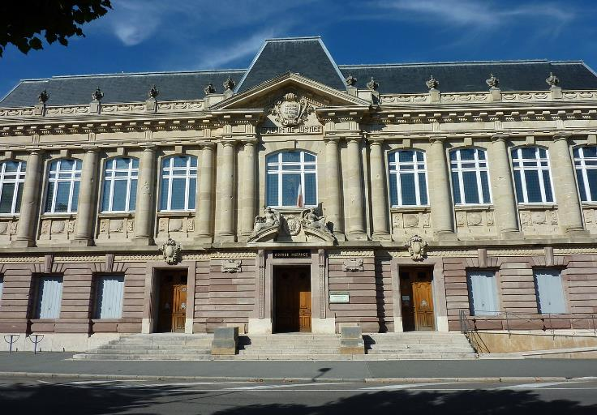
Le tribunal judiciaire de Belfort.

Slide 16
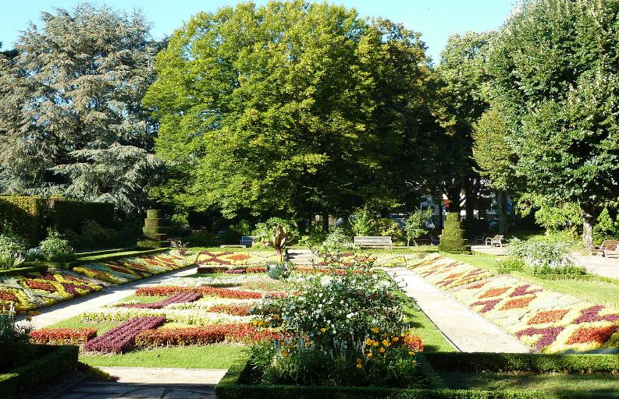
Vue du square Lechten.

Slide 17
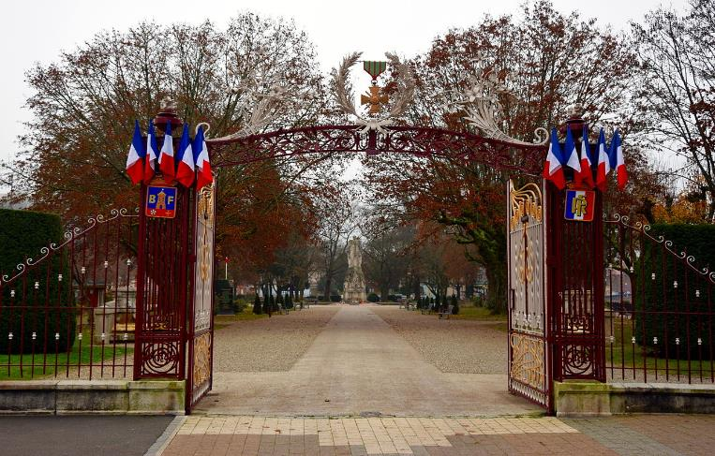
Portail du square du souvenir, réalisé par le ferronnier Charles Schick en 1927.

Slide 18
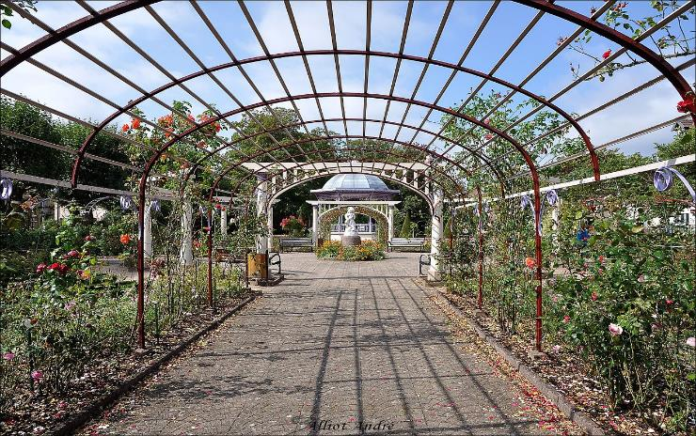
Square de la Roseraie.

Slide 19
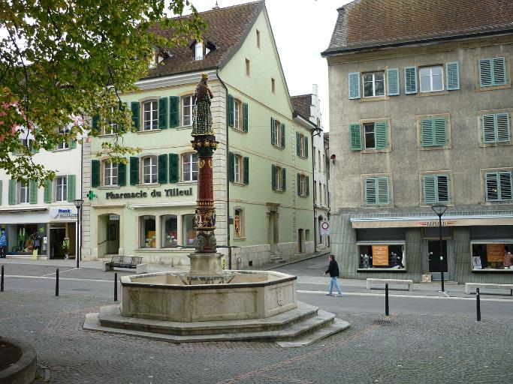
Delemont fontaine

Slide 20
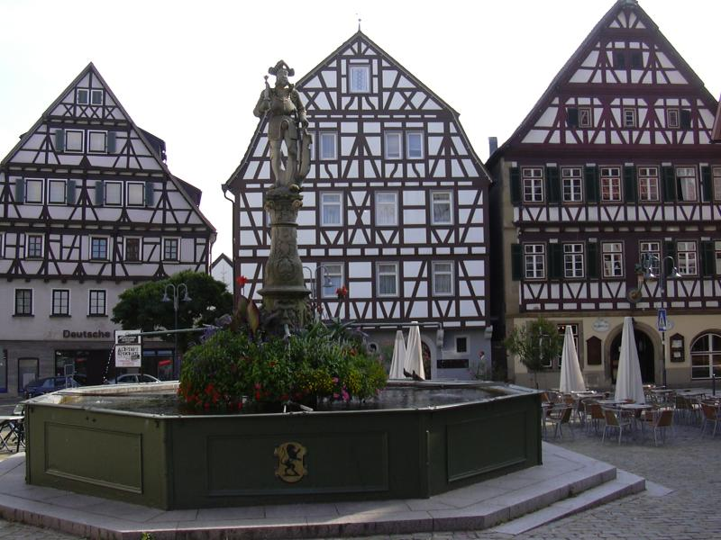
Leonberg

Slide 21
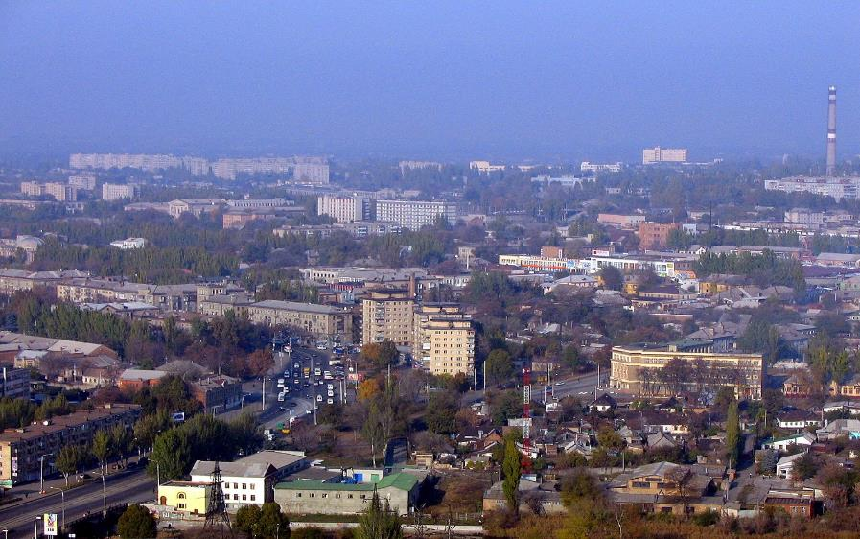
Zaporijia

Slide 22
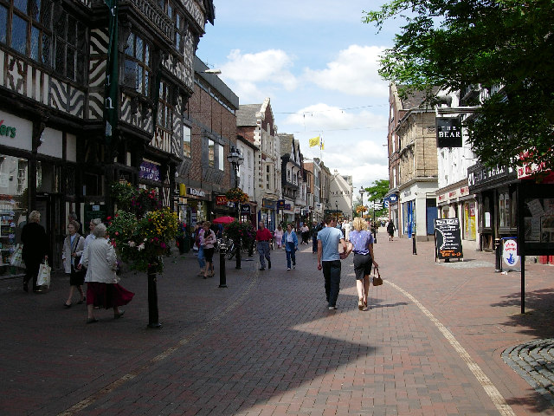
Stafford

Slide 23
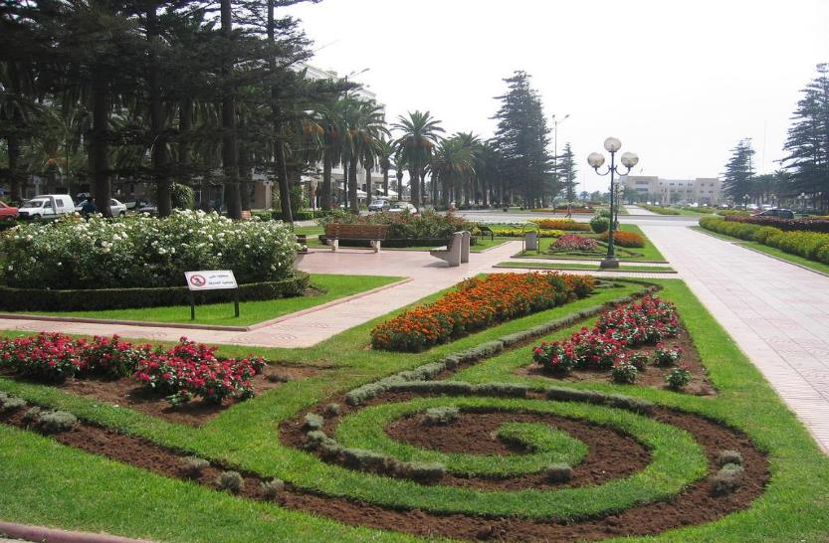
Mohammédia

Slide 24
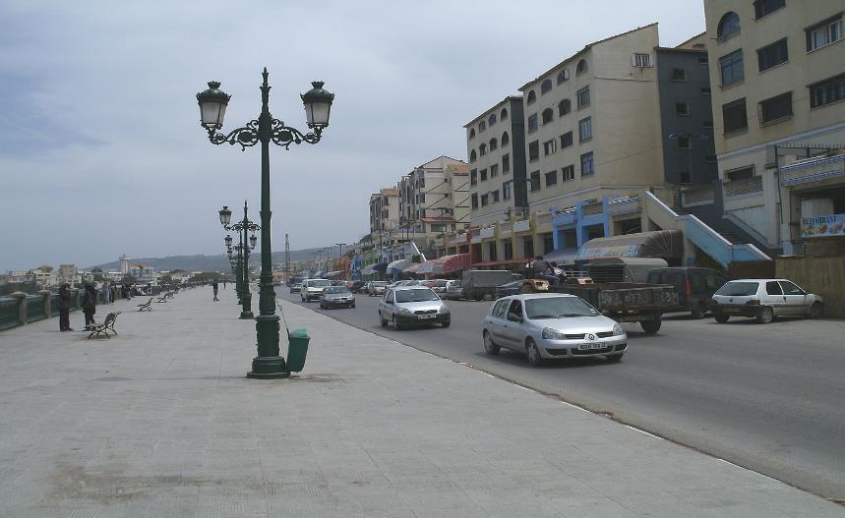
Boumerdès

Slide 25
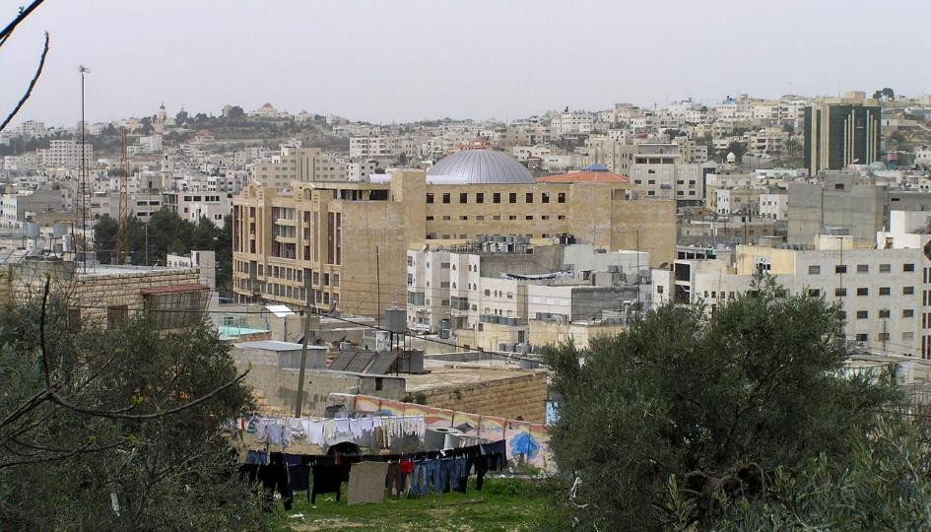
Hébron

Slide 26
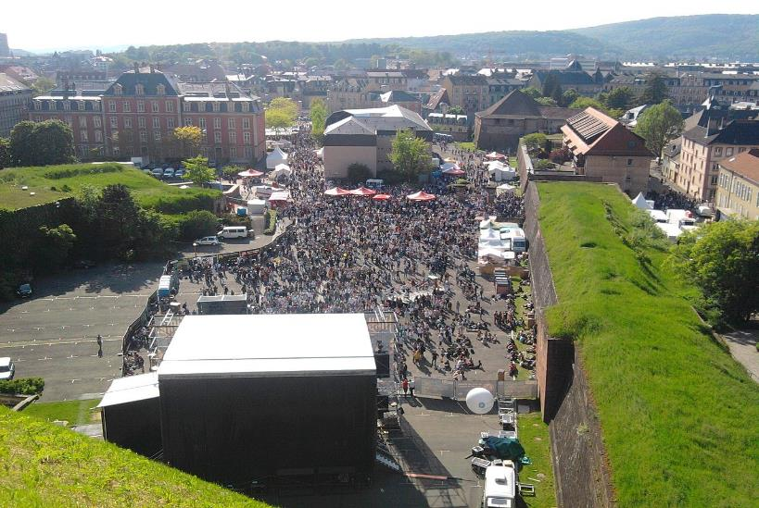
Scène de l'Arsenal depuis le Lion lors du FIMU.

Slide 27
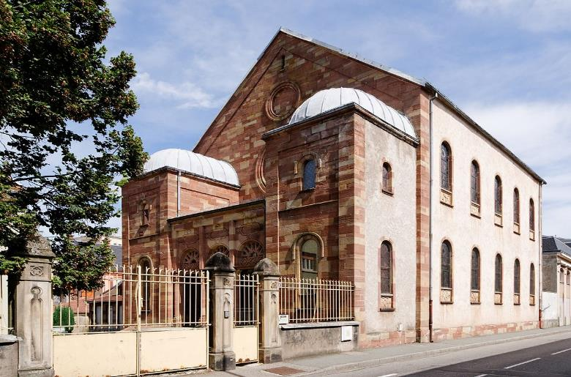
La synagogue de Belfort.

Slide 28
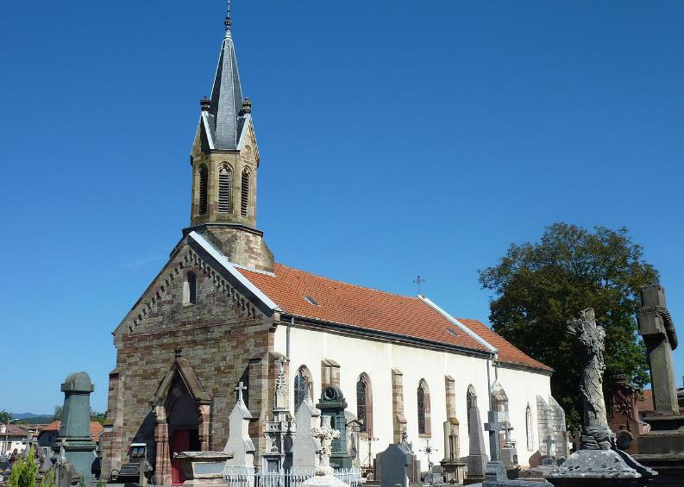
La chapelle de Brasse.

Slide 29
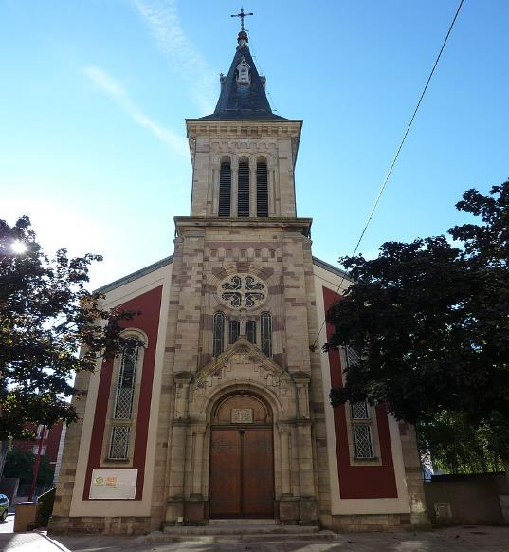
Le temple Saint-Jean.

Slide 30
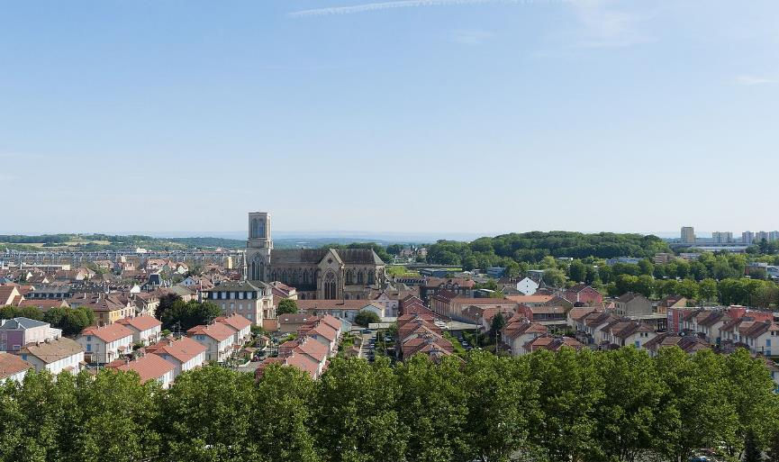
Ancienne cité ouvrière Alsthom

Slide 31
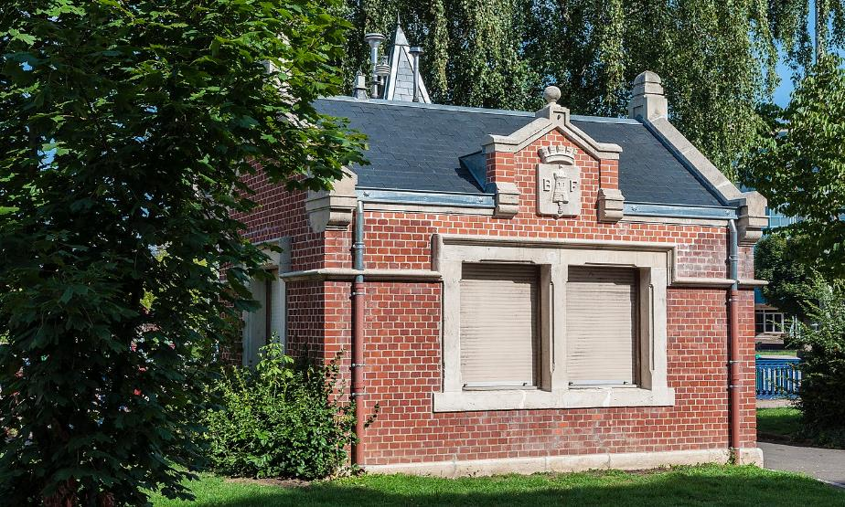
Maisonnette de l’octroi

Slide 32
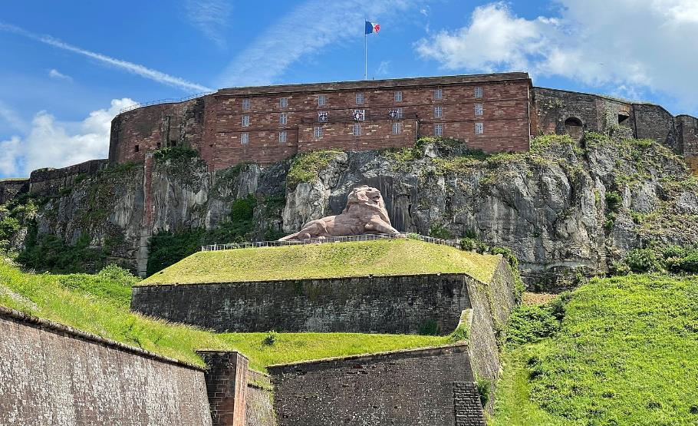
L'inauguration du Lion le 18 septembre 2011.

Slide 33
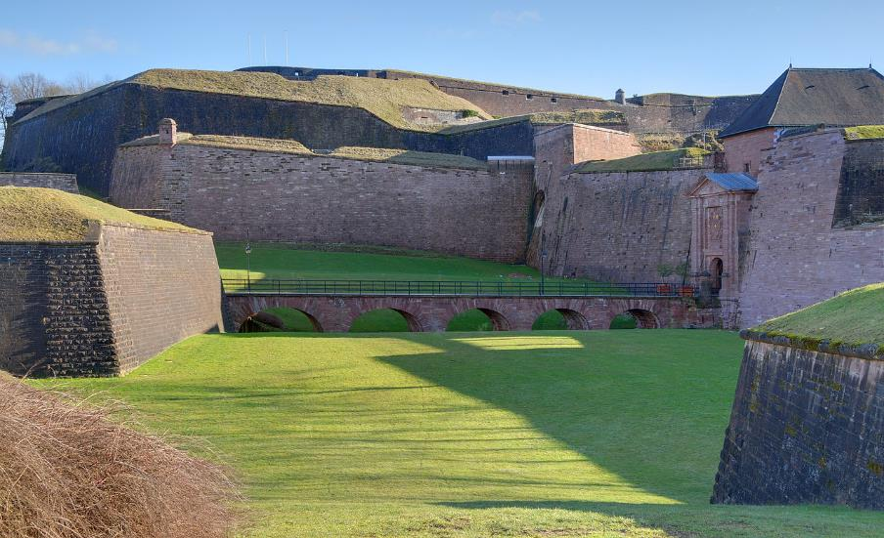
La Citadelle de Belfort et la Porte de Brisach

Slide 34
Lorient Vous Propose La Commune De Belfort N°1
Les Images Et Le son Du Net
Lorient

